Slide 1
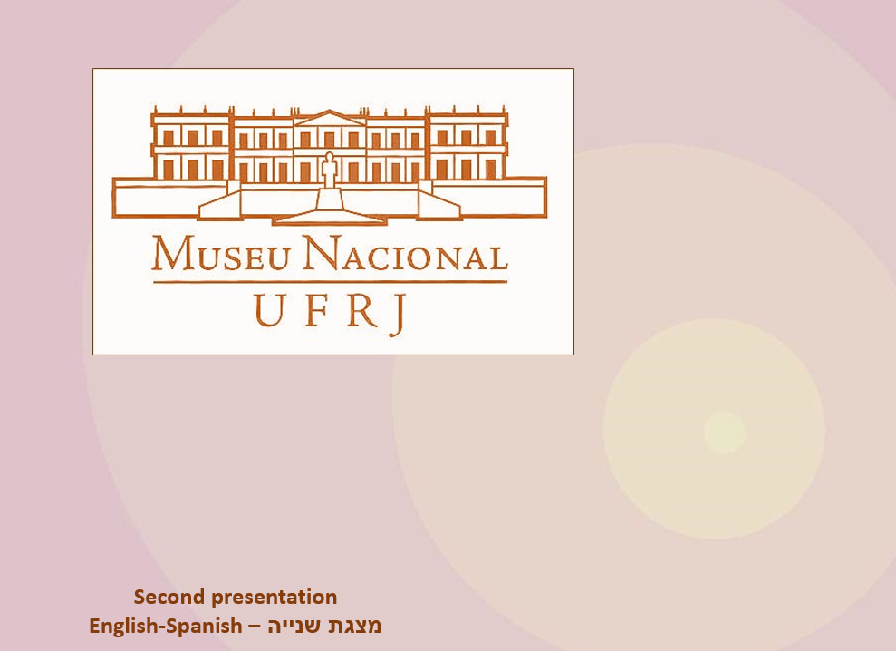

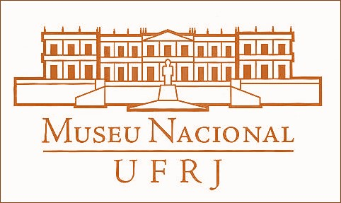
Second presentation
מצגת שנייה – English-Spanish

Slide 2

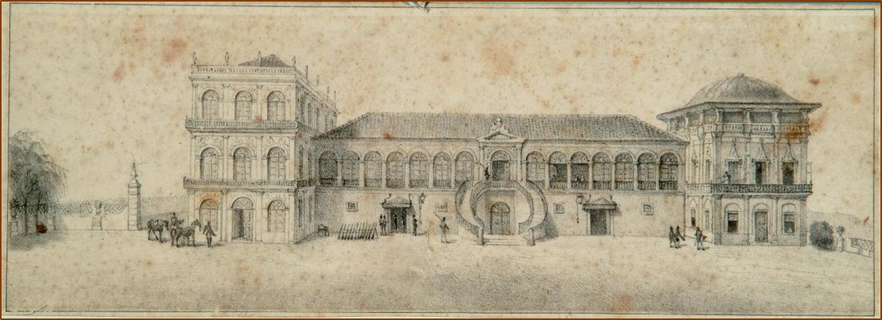
View of the Palace of Saint Kitts, by Jean-Baptiste Debret
The National Museum (Portuguese: Museu Nacional) is the oldest scientific institution of Brazil and once held one of the largest museums of natural history and anthropology in the Americas. The museum's remains are located inside the Quinta da Boa Vista, in the city of Rio de Janeiro, and was installed in the Paço de São Cristóvão (Saint Christopher's Palace). The palace served as residence for the Portuguese Royal Familybetween 1808 and 1821, housed the Brazilian Imperial Family between 1822 and 1889, and also hosted the Republican Constituent Assembly from 1889 to 1891, before being assigned to the use of the museum in 1892. The building has been listed as Brazilian National Heritage since 1938
El Museo Nacional está ubicado en la Quinta da Boa Vista, en Río de Janeiro, Brasil, y es administrado por la Universidad Federal de Río de Janeiro (UFRJ). El 2 de septiembre de 2018 sufrió un incendio de gran escala que destruyó casi la totalidad del acervo museístico

Slide 3

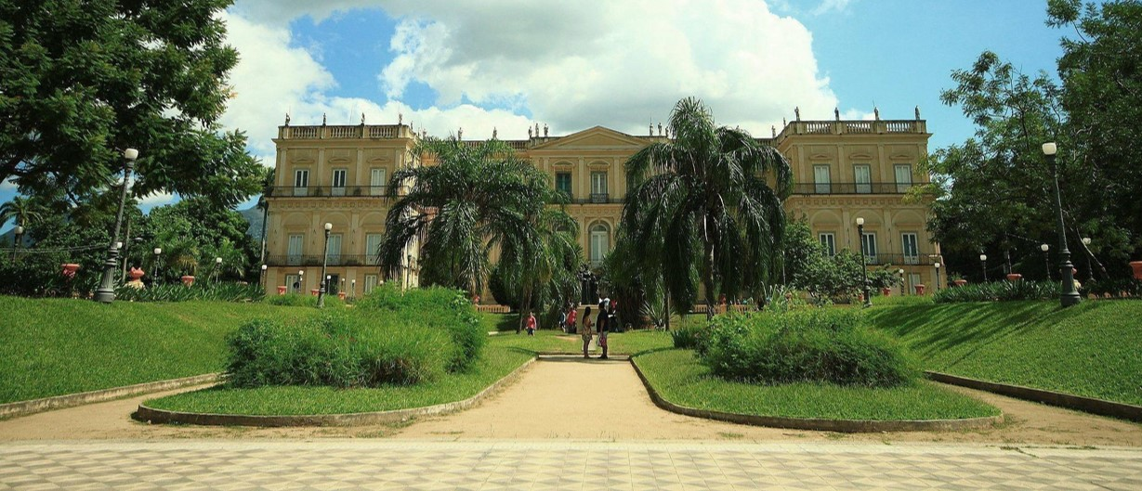
The National Museum (Portuguese: Museu Nacional) is the oldest scientific institution of Brazil and once held one of the largest museums of natural history and anthropology in the Americas. The museum's remains are located inside the Quinta da Boa Vista, in the city of Rio de Janeiro, and was installed in the Paço de São Cristóvão (Saint Christopher's Palace). The palace served as residence for the Portuguese Royal Familybetween 1808 and 1821, housed the Brazilian Imperial Family between 1822 and 1889, and also hosted the Republican Constituent Assembly from 1889 to 1891, before being assigned to the use of the museum in 1892. The building has been listed as Brazilian National Heritage since 1938
El Museo Nacional está ubicado en la Quinta da Boa Vista, en Río de Janeiro, Brasil, y es administrado por la Universidad Federal de Río de Janeiro (UFRJ). El 2 de septiembre de 2018 sufrió un incendio de gran escala que destruyó casi la totalidad del acervo museístico
מבנה המוזיאון לפני השרפה

Slide 4
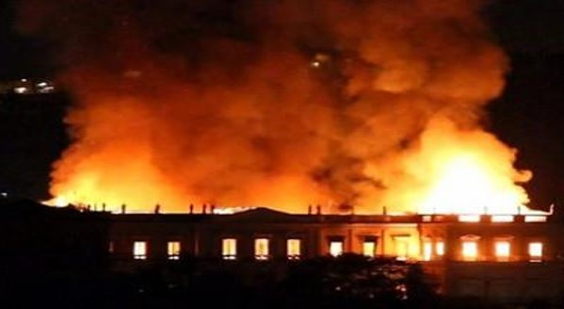
השריפה במוזיאון ב-2 בספטמבר 2018

Slide 5
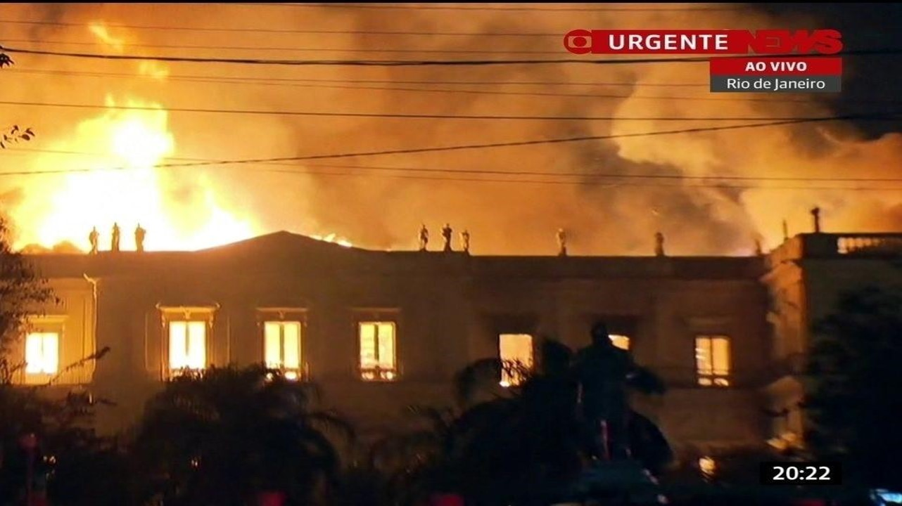

Slide 6
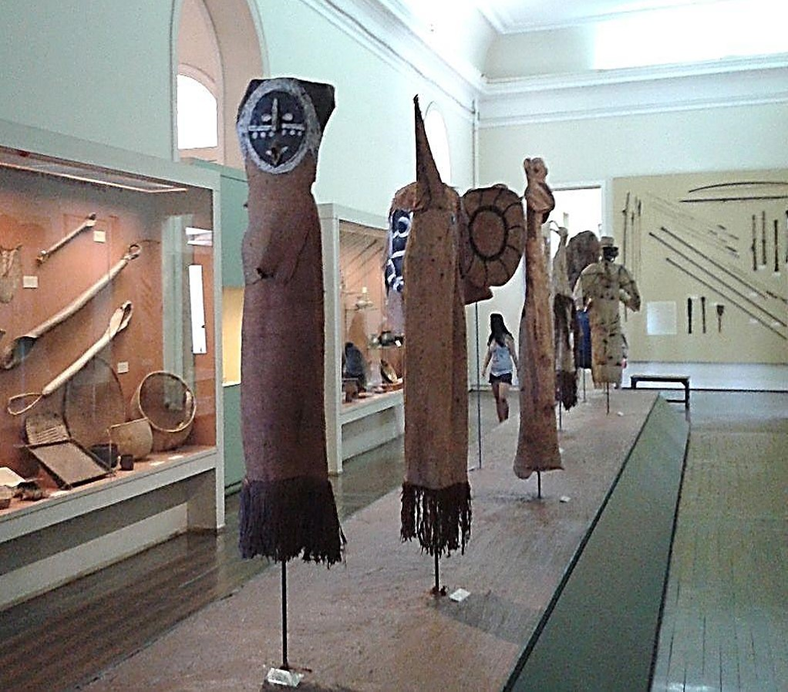
Exhibition room with pieces from the collection of Brazilian indigenous ethnology from the National Museum / UFRJ, Rio de Janeiro, Brazil.

Slide 7
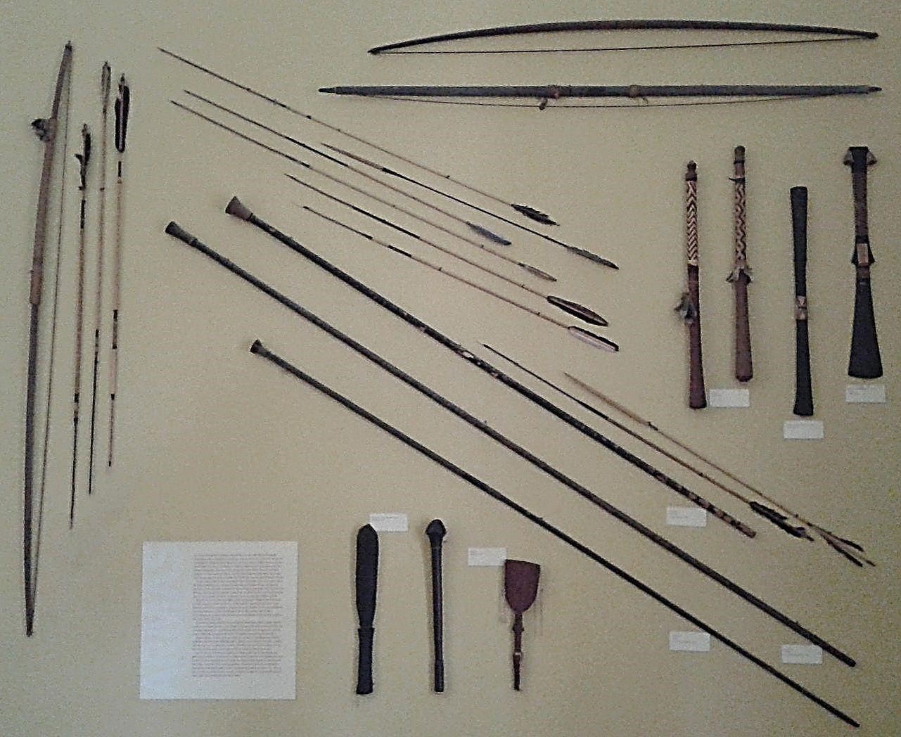
Indian bows, arrows and rims. Collection of Brazilian indigenous ethnology from the National Museum Rio de Janeiro, Brazil.

Slide 8
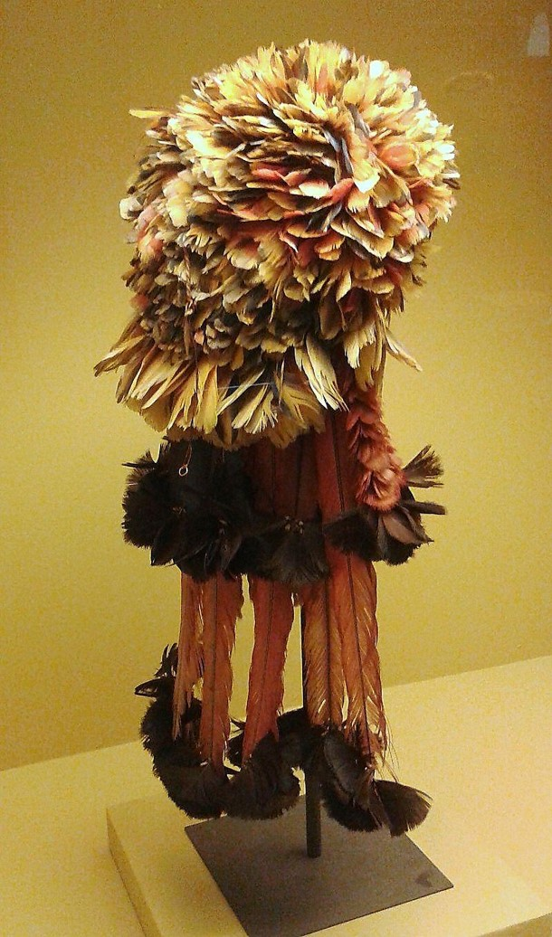
Feathered cape with details. Part reproduced in watercolor by Debret in 1822. Collection of Brazilian indigenous ethnology

Slide 9
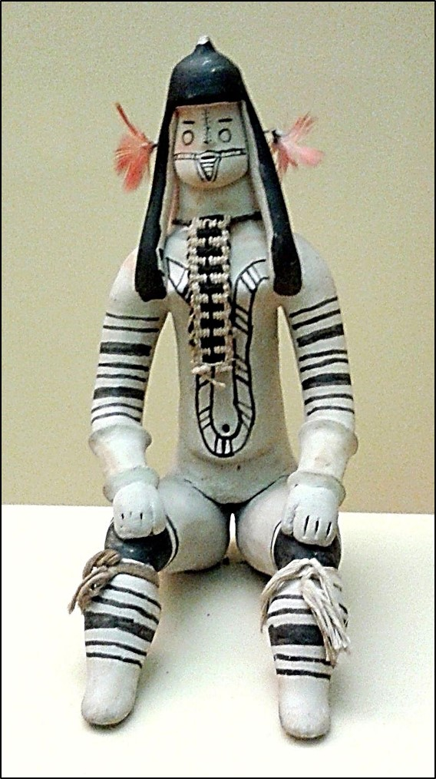
Índios Carajás. Boneca em cerâmica (Estatueta Litxocô), s.d

Slide 10

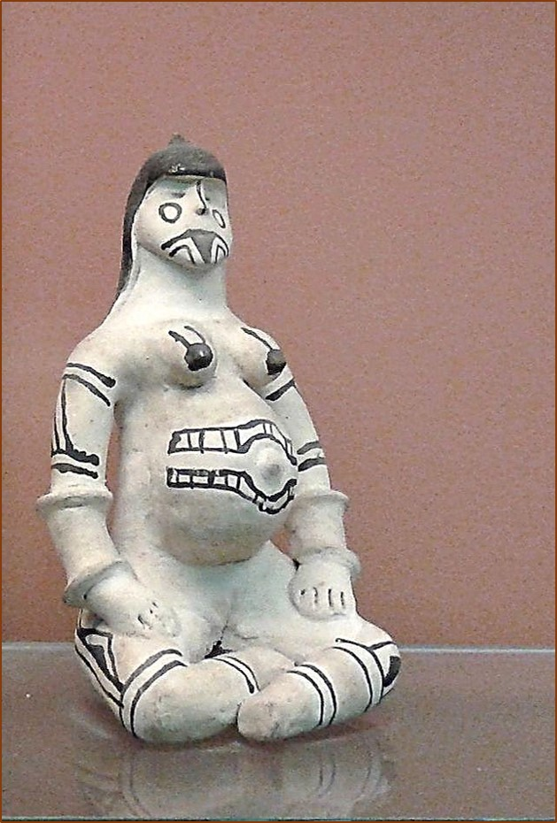
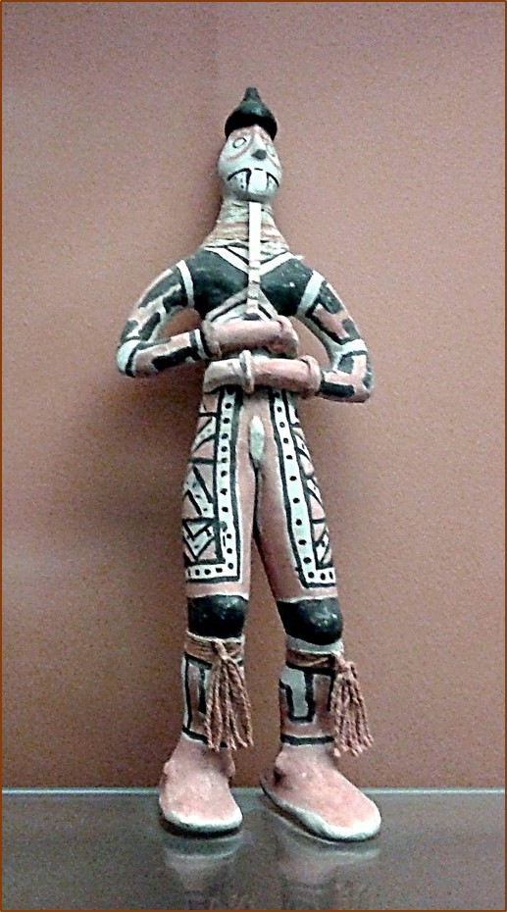
Karajá dolls, polychrome pottery

Slide 11

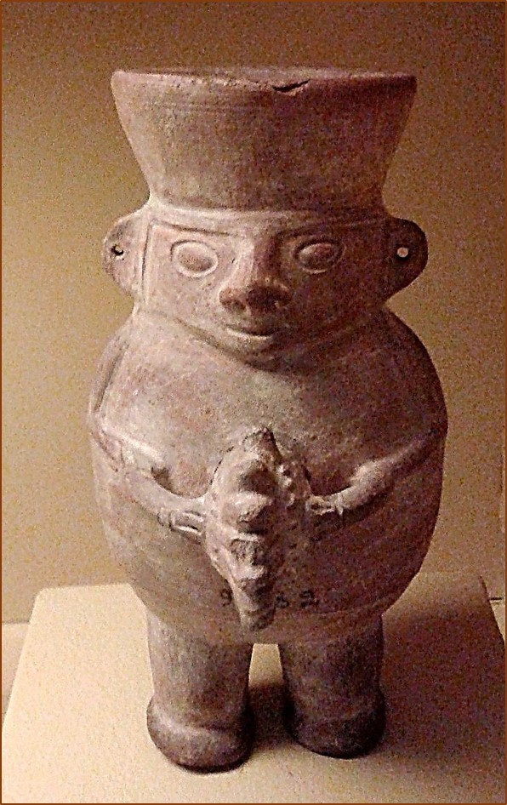
The Wari (Spanish: Huari) were a Middle Horizon civilization that flourished in the south-central Andes and coastal area of modern-day Peru, from about AD 500 to 1000.
Wari, as the former capital city was called, is located 11 km (6.8 mi) north-east of the modern city of Ayacucho, Peru. This city was the center of a civilization that covered much of the highlands and coast of modern Peru. The best-preserved remnants, beside the Wari Ruins, are the recently discovered Northern Wari ruins near the city of Chiclayo, and Cerro Baul in Moquegua. Also well-known are the Wari ruins of Pikillaqta ("Flea Town"), a short distance south-east of Cuzco en route to Lake Titicaca..
'Wari' o Huari fue una civilización andina que floreció en el centro de los Andes aproximadamente desde el siglo VII hasta el XIII d. C., llegando a expandirse hasta los actuales departamentos peruanos de Lambayeque por el norte, Moquegua por el sur y hasta la selva del departamento del Cusco por el este.
La ciudad más grande asociada con esta cultura es Wari, que se encuentra ubicada unos 15 kilómetros al noroeste de la actual ciudad de Ayacucho. Esta ciudad fue centro de un imperio que cubría la mayor parte de la sierra y la costa del Perú actual. El Imperio wari estableció centros arquitectónicos distintivos en muchas de sus provincias, tales como Cajamarquilla o Piquillacta. Es, junto al Imperio incaico, una de los dos únicas culturas consideradas «imperiales» aparecidas en el hemisferio sur.
Su principal actividad era de carácter militar. Combatieron a lo largo y ancho del territorio peruano, conquistando los diversos señoríos de su tiempo. También tuvieron grandes centros religiosos como Pachacámac.
Peruvian Wari culture. Anthropomorphic ceramic figurine, 500–1200 AD.

Slide 12
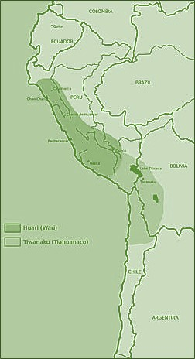
תרבות ואריה הייתה תרבות פרה-קולומביאנית חשובה שהתקיימה בין השנים 500–900 לספירה וכנראה התרבות העירונית הראשונה באזור פרו של היום. בשיאה חלשה תרבות זו על רוב אזורי החוף והאזורים ההרריים של פרו. לאחר שקיעתם של המרכזים העירוניים של תרבות זו בין השנים 800–900 לספירה, תרבויות פרה-קולומביאניות מאוחרות יותר הושפעו ממנה ושימרו את זכרה. החשובה ביותר מבין תרבויות אלו הייתה תרבות האינקה. חלק ניכר מחורבותיה נמצאות כיום במחוז הואנטה שבאזור איהקוצ'ו.
היסטוריה
עדויות ארכאולוגיות מצביעות על כך שתרבות וארי החלה כעיר מדינה עצמאית לא גדולה במיוחד שעם השנים גדלה, והפיצה את תרבותה על ידי כיבושי העמים החלשים יותר כגון תרבות פא'צאקאמאק. בסופו של דבר הפכה לבירת אימפריה ששלטה על מרבית שטחי פרו של היום. כאשר היא שולטת או לפחות משפיעה על תרבויות ושבטים שונים כגון מוצ'ה, וירו, צ'אנקאי, אנקון, צ'ימו ואפילו תרבויות פאראקס ונסקה מהחפירות הארכאולוגיות עוד עולה שעיר-מדינה זו ששמה לא ידוע ולכן נקראת על שם כל הממלכה בירת וארי השפיעה על תרבות טיוואנאקו המאוחרת יותר. מסקנה זאת נתמכת בעיקר על ידי השוואות בין כלי הקרמיקה של שתי התרבויות.
מעט מאוד ידוע על המערכת הפוליטית והמנהלית של תרבות ווארי עקב חוסר עדויות בכתב אבל מה שכן ידוע הוא שמערכות השלטוניות החברתיות-מעמדיות של תרבות זו היו מורכבות ויוצאות דופן יחסית לזמנן. עוד ידוע שאנשי ווארי הפיצו את דרך התנהלותם לרוב המקומות אותם כבשו. כמו כן ידוע שאנשי ווארי היו מתקדמים יותר טכנולוגית משכניהם בכמה תחומים, כשבראש ובראשונה לא היה להם מתחרה בתחום העירוני. על מערכות הדרכים והכבישים המתוחכמות שפיתחו העפילו רק מערכות הדרכים המאוחרות יותר של האינקה שגם הן היו בעצם הרחבה של מערכות הדרכים של ווארי. גם בתחום החקלאות היו אנשי ווארי מתקדמים יחסית לזמנם. הם היו בין הבודדים באזור פרו (יחד עם טיוואנאקו) שפיתחו והשתמשו בטרסות.
האזכור המערבי הראשון לתרבות זו נמצא בכתביו של הכרוניקן הספרדי בן המאה ה-16 סיאזה דה לאון שם חורבות ווארי מופיעות בשם "ווינאקו" ומצוינות כאתר שקדם לאימפריית האינקה. לאחר אזכור זה האתר אינו מוזכר עוד בכרוניקות הספרדיות. האתר זכה לתשומת לב מחודשת בעקבות גילויו של אבי הארכאולוגיה בפרו "חואן טלו" ב-1931 מאז נחפר האתר פעמים רבות ונתגלו אתרים נוספים של תרבות זו כאשר האתר שהשתמר בצורה הטובה ביותר נמצא ליד העיר קווינואה. כמו כן לאחרונה התגלו אתרים נוספים המזוהים עם תרבות זו ליד העיר צ'יקלאיו.
הסברה המקובלת על החוקרים כיום היא ששפתם של אנשי ווארי הייתה ניב של שפת איימרה למרות שזו השערה בלבד.
מיקום משוער במפה

Slide 13
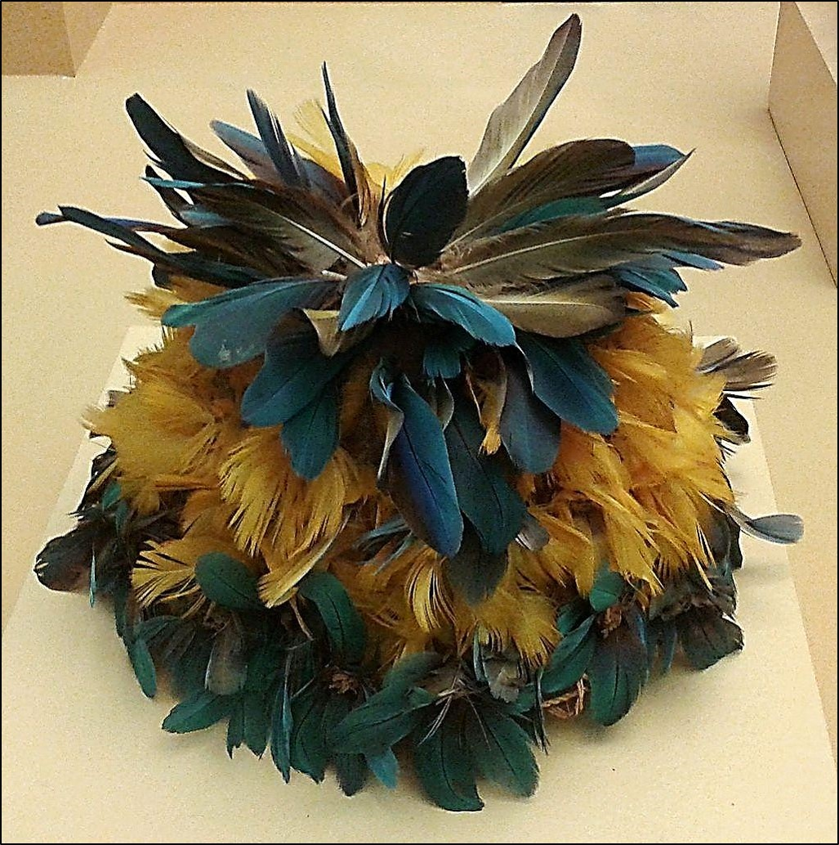
Coifa - Carajá Indians

Slide 14
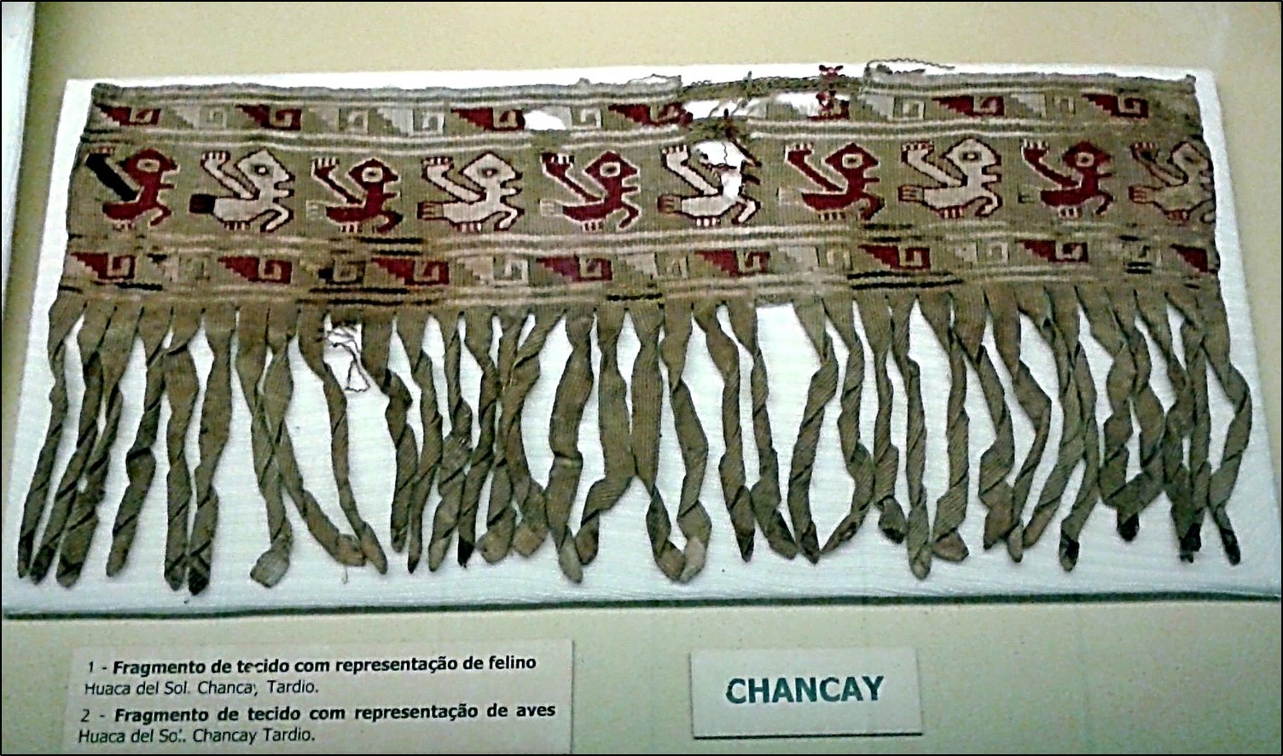
Peruvian Chancay culture. Fragment of textile with representation of birds. Huaca del Sol,
Late Period, c. 1200–1400 AD.

Slide 15
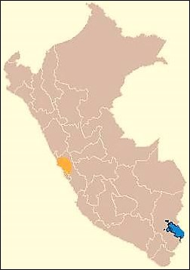
Chancay culture
The Chancay were a pre-Columbian archeological civilization which developed between the valleys of Fortaleza, Pativilca, Supe, Huaura, Chancay, Chillón, Rimac and Lurin, on the central coast of Peru,[1][2] from about CE 1000 to 1470
Not much is known about the Chancay civilization, which developed in the later part of the Inca Empire. This culture emerged after the fall of the Wari civilization. Parts of the southern Chancay area were conquered by the Chimú in the early fifteenth century and in about 1450 A.D. the Incas were occupying both areas. It is believed that the Chancay had a centralized political structure, forming a small regional state. Thus the Chancay culture declined in the fifteenth century to make way for the territorial expansion of the Inca Empire.
Occupying the central coast coastal region of Peru, the Chancay were centered mostly in the Chancay and Chillón valleys, although they also occupied other areas such as the Rimac and Lurin valley areas. The center of the Chancay culture was located 80 kilometers north of Lima. It is a desert region but has fertile valleys bathed by rivers and is rich in resources that allowed for, among other things, extensive agricultural development.
The Chancay developed intense trade relations with other regions, allowing them to interract with other cultures and settlements in a wide area
La civilización Chancay fue una civilización preincaica que se desarrolló entre los valles de Fortaleza, Pativilca, Supe, Huaura, Chancay, Chillón, Rímac y Lurín, en la costa central del Perú, entre los años 1200 y 1470 d. C. que corresponde al Intermedio Tardío.
Su centro se ubicó a 80 kilómetros al norte de Lima. Se trata de una ubicación territorial básicamente desértica, pero con valles fértiles bañados por ríos y ricos en recursos, que permitieron, entre otros, un alto desarrollo de la agricultura.
El comercio que desarrolló la civilización Chancay con otras regiones fue intenso y permitió contactar con otras culturas y poblados en un área extendida. La cultura Chancay decayó en el siglo XV para dar paso territorial a sus conquistadores provenientes del Imperio Inca.
Chancay

Slide 16

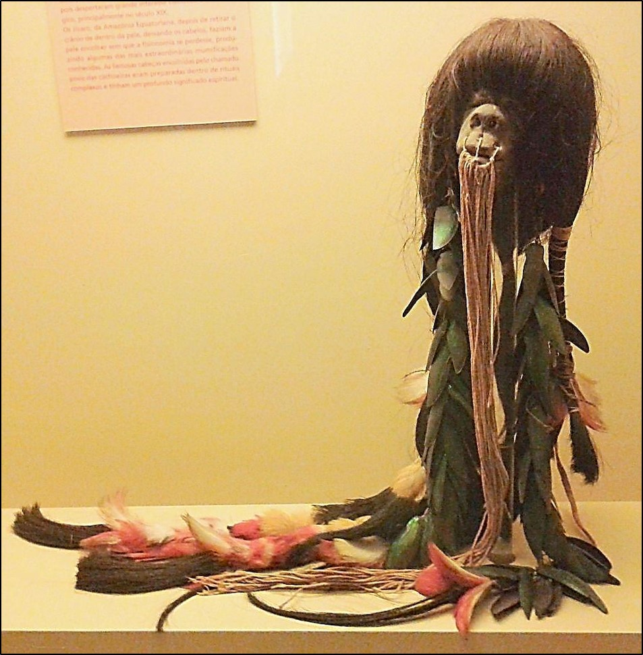
Shrunken head, mummified by the Ecuadorian-Peruvian Jivaroan peoples.

Slide 17
A shrunken head is a severed and specially prepared human head that is used for trophy, ritual, or trade purposes.
Headhunting has occurred in many regions of the world, but the practice of headshrinking has only been documented in the northwestern region of the Amazon rainforest. The only tribes known to have shrunken human heads are of the Jivaroan tribes. These include the Shuar, Achuar, Huambisa and Aguaruna tribes, found in Ecuador and Peru. The Shuar call a shrunken head a tsantsa. also transliterated tzantza. Many tribe leaders would show off their heads to scare enemies.
A shrunken head is a severed and specially prepared human head that is used for trophy, ritual, or trade purposes.Headhunting has occurred in many regions of the world, but the practice of headshrinking has only been documented in the northwestern region of the Amazon rainforest . The only tribes known to have shrunken human heads are of the Jivaroan tribes. These include the Shuar, Achuar, Huambisa and Aguaruna tribes, found in Ecuador and Peru. The Shuar call a shrunken head a tsantsa, also transliterated tzantza. Many tribe leaders would show off their heads to scare enemies.
The process of creating a shrunken head begins with removing the skull from the neck. An incision is made on the back of the ear and all the skin and flesh is removed from the cranium. Red seeds are placed underneath the nostrils and the lips are sewn shut. The mouth is held together with three palm pins. Fat from the flesh of the head is removed. Then a wooden ball is placed under the flesh in order to keep the form. The flesh is then boiled in water that has been saturated with a number of herbs containing tannins. The head is then dried with hot rocks and sand, while molding it to retain its human features. The skin is then rubbed down with charcoal ash. Decorative beads may be added to the head.
Among the Shuar and Achuar, the reduction of the heads was followed by a series of feasts centered on important rituals
Tzantza, tsantsa1​ o cabeza reducida es la práctica del pueblo indígena Shuar de "reducir cabezas". Este místico procedimiento hacía que el nativo momificase y conservara las cabezas de sus enemigos como talismán y trofeo de guerra.
El proceso de crear una cabeza reducida o tzantza consta de varias etapas. El matador utiliza su etsemat y lo introduce por la boca y el cuello de la cabeza cortada, luego se lo amarra y huye rápidamente. Se comienza realizando un corte cerca de la clavícula, detrás de la cabeza, y cuidadosamente se separa la piel del cráneo. Posteriormente se realiza una incisión en la parte superior del cuello, y la piel, la grasa y la carne se retiran del cráneo. Se colocan semillas rojas debajo de los párpados cosidos y la boca se une con tres pasadores de palma. Se coloca una bola de madera con el fin de mantener la forma. La piel se hierve entre 15 y 30 minutos en agua y una gran variedad de hierbas que contienen taninos, que evitan la caída del cabello. Este proceso reduce su tamaño a la mitad. Luego se seca la piel con humo y se utilizan rocas calientes y arena para moldear la cabeza y que ésta conserve su forma humana y facciones. Una vez seca, se da vuelta la piel y todo vestigio de carne se elimina con un cuchillo, para prevenir posibles olores y evitar la degradación. Se cose la parte posterior donde se realizó el corte. Se secan los labios con un machete al rojo vivo y se le clavan tres espinas de chonta y se amarran con cuerdas. Para finalizar, se tiñe la piel con ceniza de carbón, y se añaden granos decorativos.
En la tradición de la reducción de cabezas, se cree que el recubrimiento de la piel con la ceniza, mantiene el mésak, o alma vengadora, e impide que la misma se escape y tome venganza contra su verdugo. Las cabezas reducidas se caracterizan por su prognatismo mandibular, distorsión, y contracción de los laterales de la frente, los cuales son resultados de la retracción. El proceso completo de reducción suele durar aproximadamente 6 días, y la cabeza terminada llega a tener el tamaño de un puño.
Entre los pueblos indígenas Shuar y Achuar la reducción de cabezas era seguida por una serie de fiestas centradas en los rituales importantes.

Slide 18
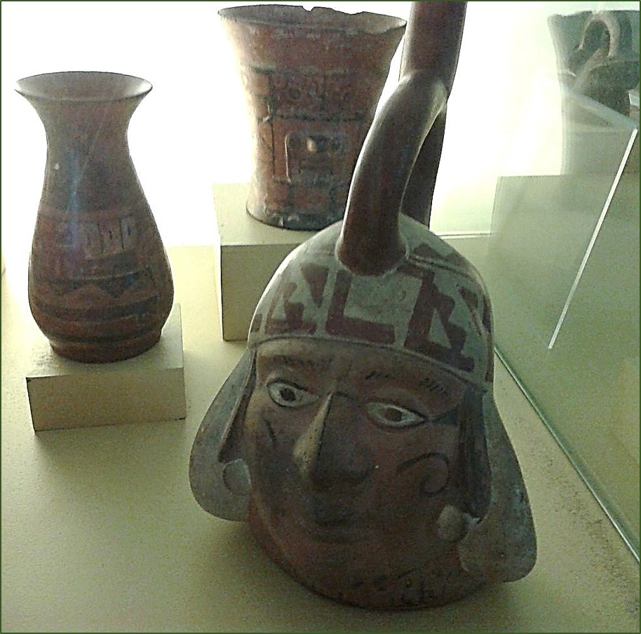
The Moche civilization (alternatively, the Mochica culture or the Early, Pre- or Proto-Chimú) flourished in northern Peru with its capital near present-day Moche, Trujillo, Peru from about 100 to 700 AD during the Regional Development Epoch. While this issue is the subject of some debate, many scholars contend that the Moche were not politically organized as a monolithic empire or state. Rather, they were likely a group of autonomous polities that shared a common elite culture, as seen in the rich iconography and monumental architecture that survives today.
Peruvian Moche civilization. Head-shaped ceramic vessel, c. 100 BC–800 AD

Slide 19

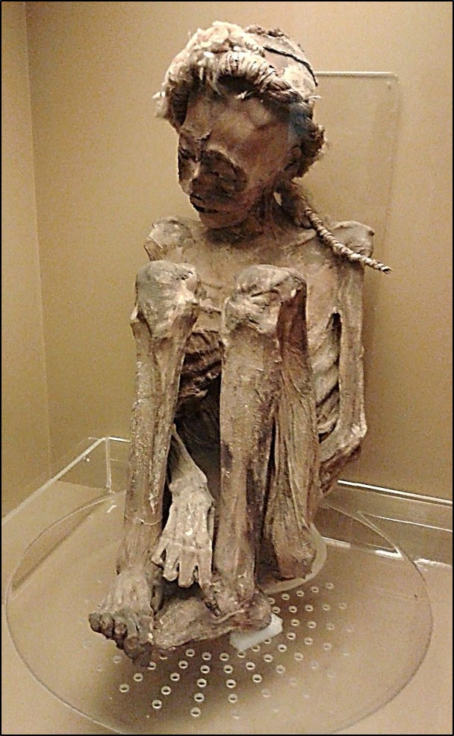
Mummy of a Chilean Atacaman man, c. 4700–3400 years before present.

Slide 20
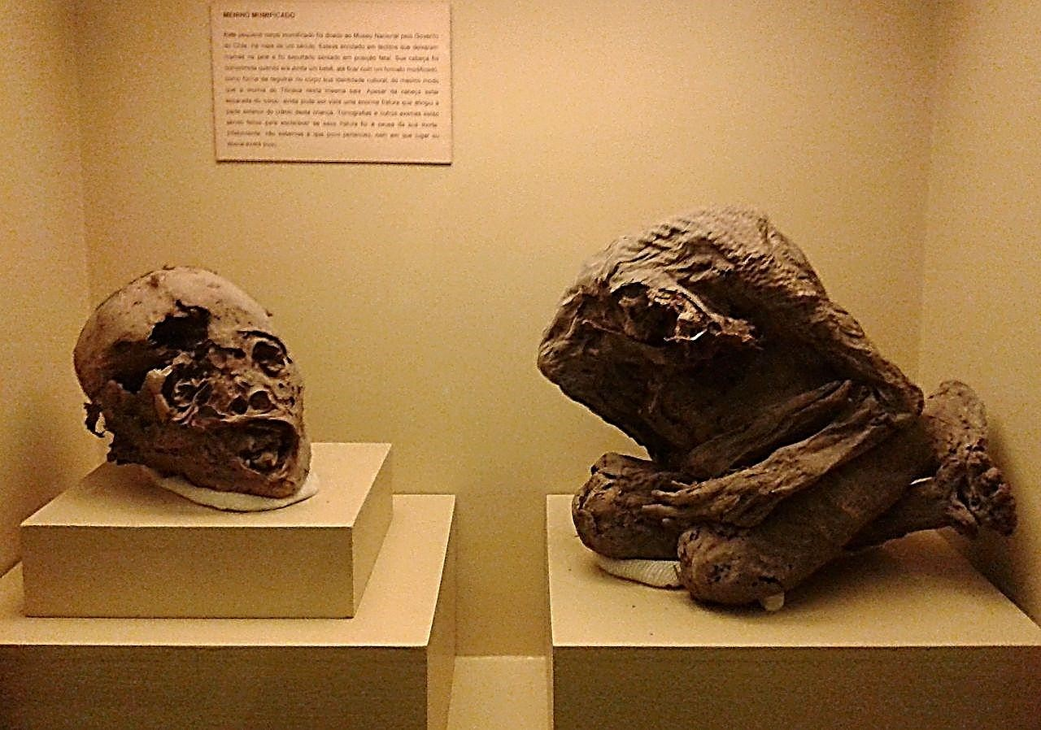
Mummified body of a boy donated to the National Museum of Brazil by the government of Chile.

Slide 21
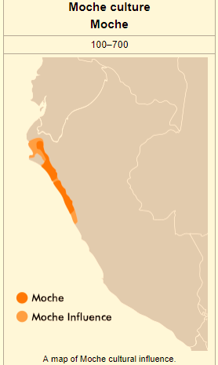
La cultura moche es una cultura arqueológica del Antiguo Perú que se desarrolló entre los siglos II y VII en el valle del río Moche (actual provincia de Trujillo, en el departamento de La Libertad). Esta cultura se extendió hacia los valles de la costa norte del actual Perú.
Las sociedades moches hicieron grandes obras de ingeniería hidráulica: canales de riego y represas, lo que les permitió ampliar su frontera agrícola a gran escala.
Fueron grandes arquitectos; su materia prima fue el adobe. Construyeron complejos religiosos-administrativos de carácter monumental, conformados por palacios y templos o huacas (en forma de pirámide trunca), las cuales los recubrían de grandes murales en alto y bajo relieve, pintados con colores extraídos de la naturaleza, donde plasmaron sus dioses, mitos, leyendas y toda su cosmovisión cultural. Las más notables de estas construcciones son las llamadas Huacas del Sol y de la Luna, en el valle de Moche.
Fueron los mejores metalurgistas de su época; doraron el cobre mucho antes que en Europa; y conocieron una variedad de técnicas (laminado, martillado, alambrado, soldadura, etc.), fabricando herramientas, armas, atuendos, emblemas, ornamentos y toda su variada y rica parafernalia ritual.
Son considerados los mejores ceramistas del Perú antiguo, gracias al fino y elaborado trabajo que realizaron en sus ceramios. En ellas representaron, tanto de manera escultórica como pictórica, a divinidades, hombres, animales y escenas significativas referidas a temas ceremoniales y mitos que reflejaban su concepción del mundo, destacándose la asombrosa expresividad, perfección y realismo con que los dotaban. De este arte sobresalen los huacos retratos y los huacos eróticos.
Fueron grandes navegantes: construyeron caballitos de totora, los que hacían más pequeños para la pesca y más grandes para sus viajes hasta las costas ecuatoriales, desde donde traían la concha Spondyllus, sagrada para los moches, y en general, para el resto de las culturas costeñas del Antiguo Perú.
Políticamente, las sociedades moches ―de fuerte segmentación en clases sociales― se organizaban en reinos o señoríos confederados. Se ha podido conocer más sobre esta cultura gracias al descubrimiento de algunas tumbas intactas de sus gobernantes o señores, como la del Señor de Sipán y la Dama de Cao

Slide 22

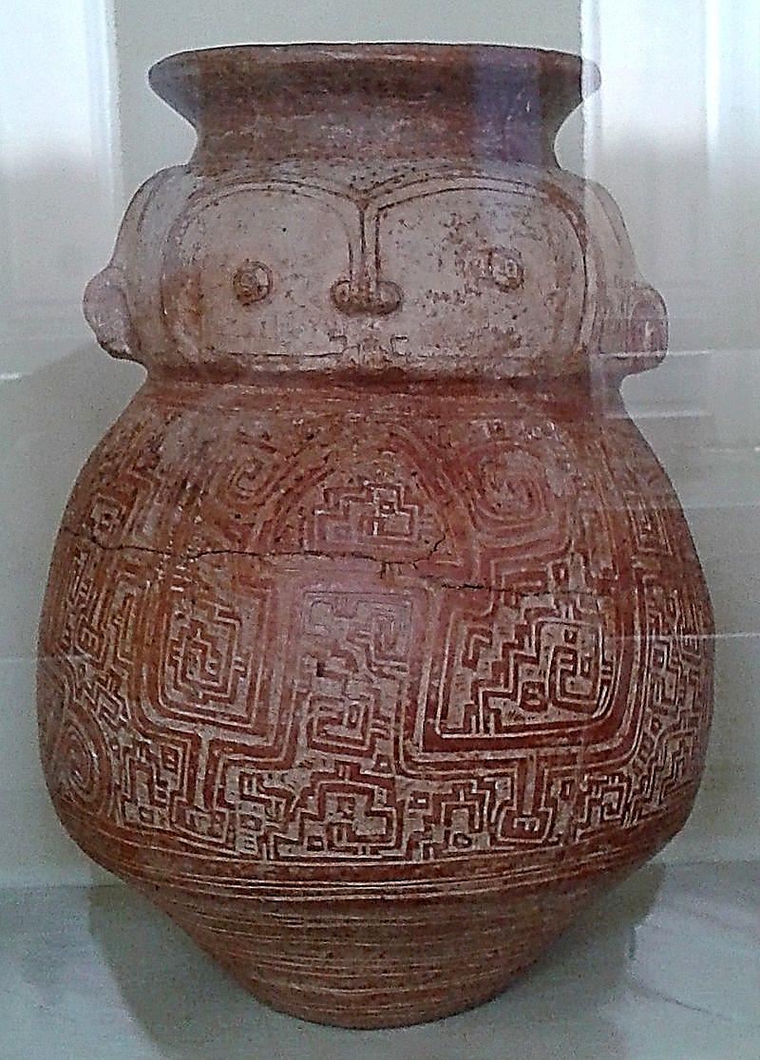
Marajoara culture. Anthropomorphic funerary urn, 400–1400 AD.
The Marajoara or Marajó culture was a pre-Columbian era society that flourished on Marajó island at the mouth of the Amazon River. In a survey, Charles C. Mann suggests the culture appeared to flourish between 800 AD and 1400 AD, based on archeological studies. Researchers have documented that there was human activity at these sites as early as 1000 BC. The culture seems to have persisted into the colonial era
La cultura marayó fue una civilización precolombina que floreció en la isla de Marajó, en la desembocadura del río Amazonas. En un estudio, Charles C. Mann sugiere que la civilización existió entre los siglos VIII y XIV,1​ mientras que otros postulan que se mantuvieron activos dos siglos antes y dos siglos después de la fecha estipulada, en la era colonial

Slide 23
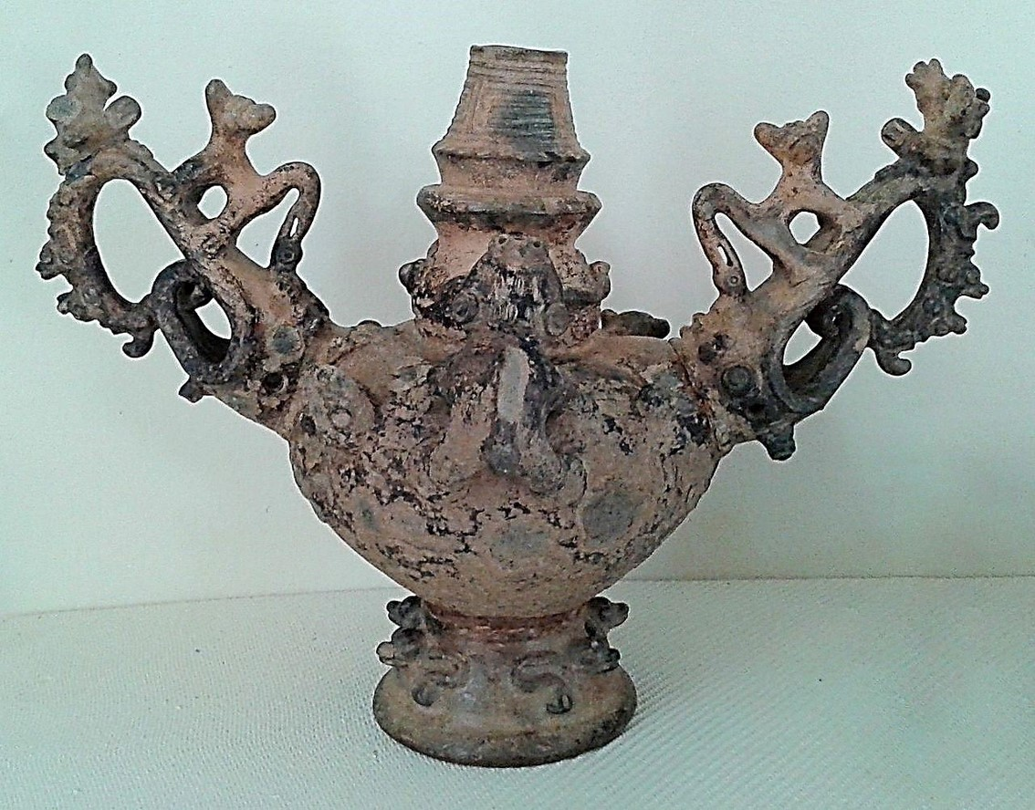
Santarém culture. Ceramic vessel ("caryatid" vase), 1000–1400 AD.
The Tapajós (also called Santarém culture) were an indigenous people in Brazil that are now considered extinct. They inhabited the area around the Madeira and the Tapajós rivers, in the Brazilian state of Amazonas in the 17th century.

Slide 24
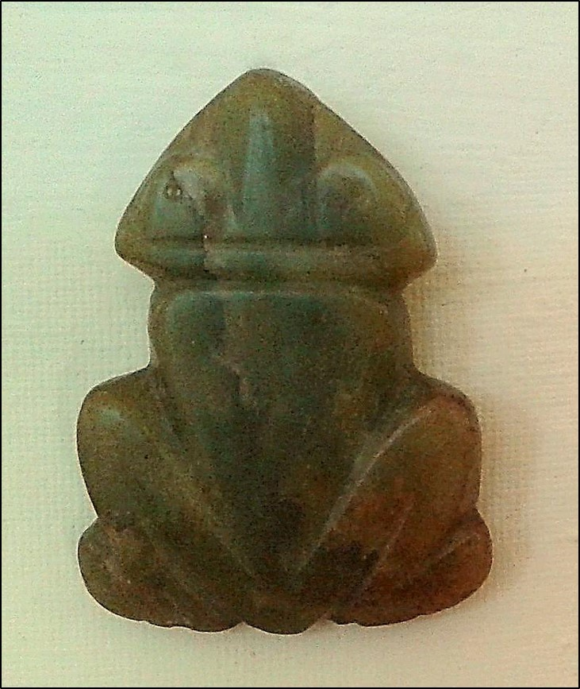
The Tapajós (also called Santarém culture) were an indigenous people in Brazil that are now considered extinct. They inhabited the area around the Madeira and the Tapajós rivers, in the Brazilian state of Amazonas in the 17th century.
El Tapajós (también llamado cultura Santarém) era un pueblo indígena en Brasil que ahora se considera extinto. Habitaron el área alrededor de los ríos Madeira y Tapajós, en el estado brasileño de Amazonas en el siglo XVII.
Santarém culture. Muiraquitã
in the shape of a frog, 1000–1400 AD

Slide 25

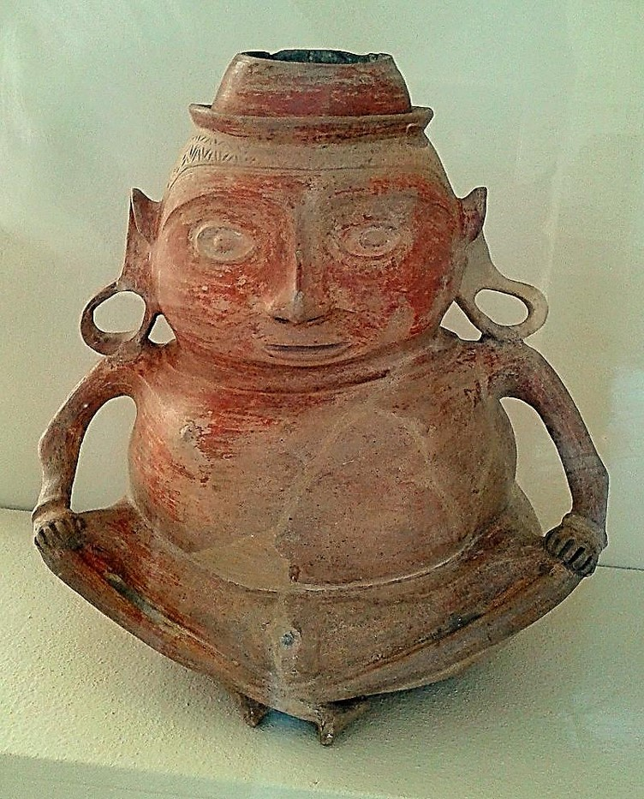
Santarém culture. Anthropomorphic vase representing a seated man, 1000–1400 AD

Slide 26
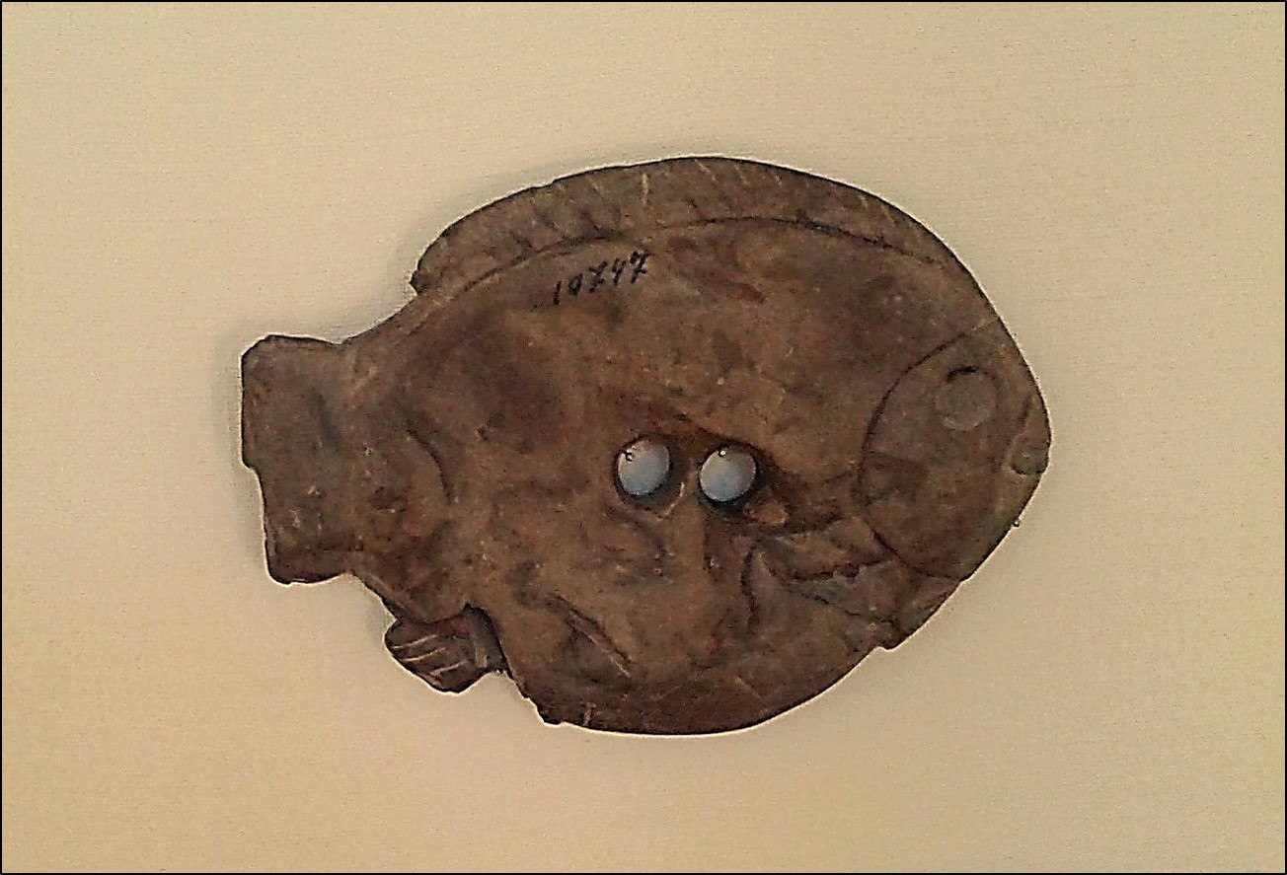
Trombetas River culture. Zoolite in the shape of a fish, w/d.

Slide 27

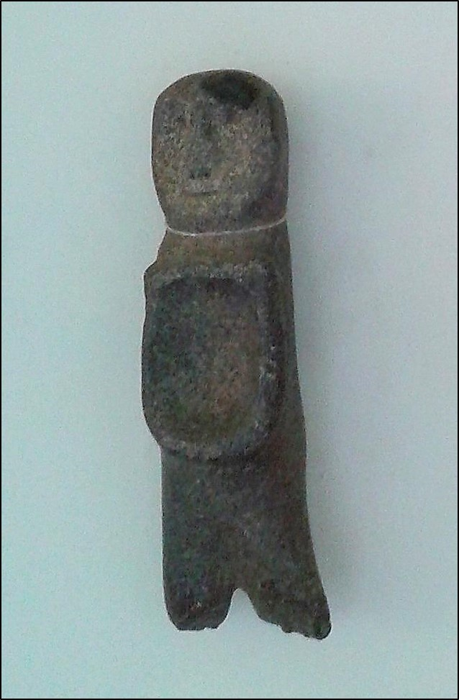
Sambaqui culture. Stone sculpture of a human figure

Slide 28

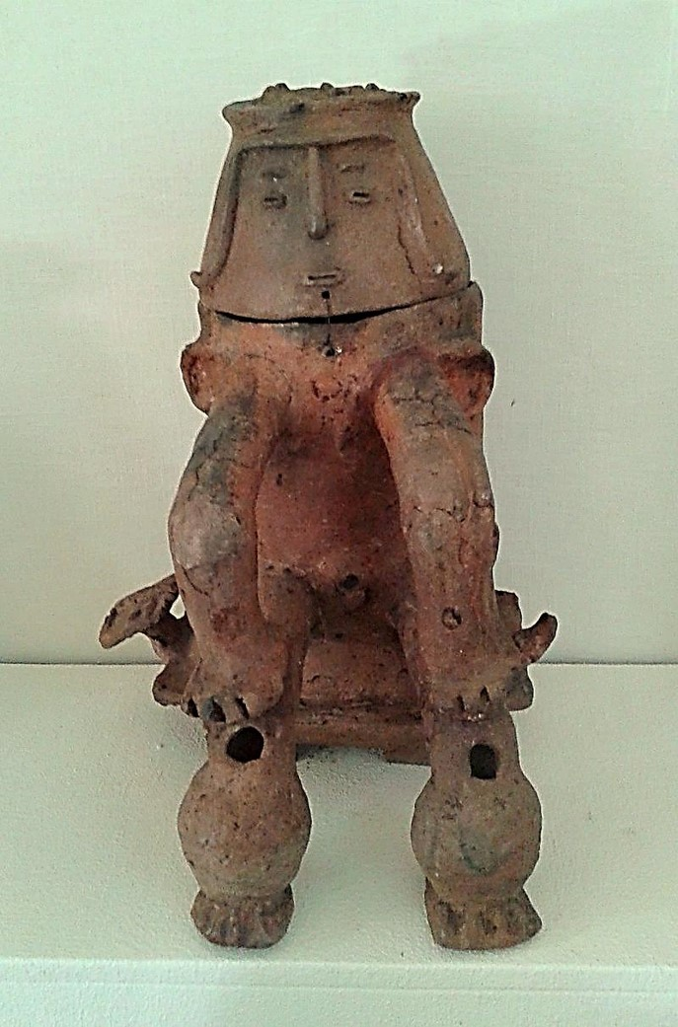
Maracá culture. Anthropomorphic funerary urn,
1000–1500 AD

Slide 29
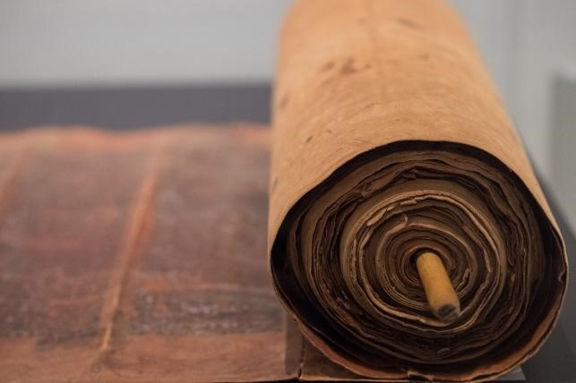
המוזיאון בברזיל עלה בלהבות - ספר התורה העתיק ניצל
ספר תורה תימני בן כ-800 שנה, שהשתייך למושל ברזילאי, הועבר לשימור במבנה אחר, ובכך ניצל מן השריפה שפקדה את המוזיאון הלאומי וכילתה פריטים נדירים ויקרי ערך (בעולם)
ספר תורה תימני בן כ-800 שנה, ניצל מן השריפה במוזיאון הלאומי של ברזיל, כך מדווח אתר JTA.
השריפה, שפקדה את המוזיאון היוקרתי שבריו דה ז'נירו ביום ראשון, כילתה שלל פריטים עתיקים ונדירים אך לא את ספר התורה, לאחר שהועבר לצורך פעולות שימור למבנה אחר.
מדובר בספר תורה שהשתייך לפני שנים רבות למושל פדרו השני, שרכש את הספר. דורות של מושלים התגוררו במבנה שמשמש כיום את המוזיאון.

Slide 30

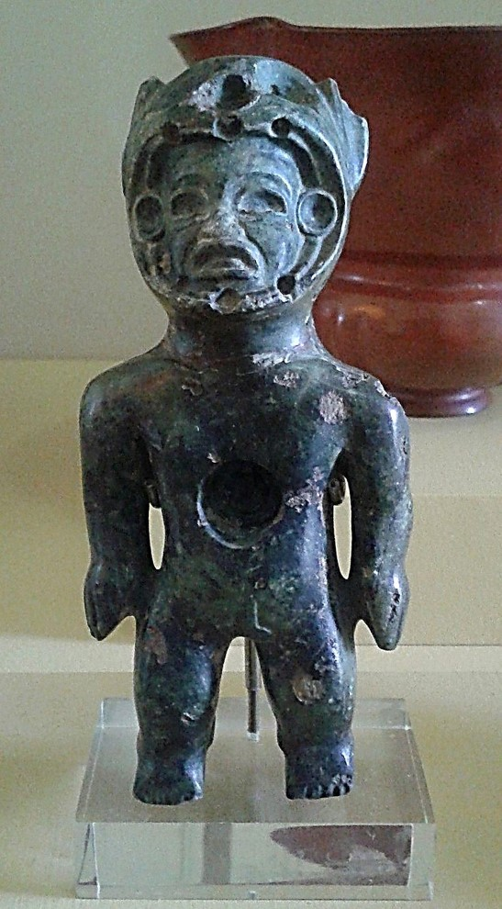
Civilização Olmeca. Figura masculina esculpida em jadeita. México, c. 1500-400 a.C.

Slide 31
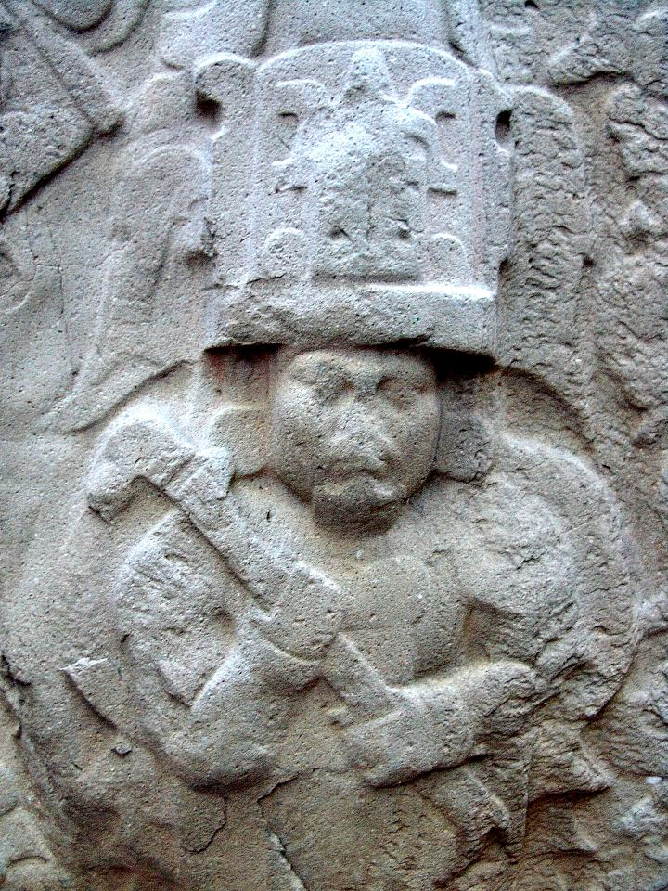
The Olmecs were the earliest known major civilization in Mexico following a progressive development in Soconusco. They lived in the tropical lowlands of south-central Mexico, in the present-day states of Veracruz and Tabasco. It has been speculated that the Olmecs derive in part from neighboring Mokaya or Mixe–Zoque.
The Olmecs flourished during Mesoamerica's formative period, dating roughly from as early as 1500 BCE to about 400 BCE. Pre-Olmec cultures had flourished in the area since about 2500 BCE, but by 1600–1500 BCE, early Olmec culture had emerged, centered on the San Lorenzo Tenochtitlán site near the coast in southeast Veracruz. They were the first Mesoamerican civilization, and laid many of the foundations for the civilizations that followed. Among other "firsts", the Olmec appeared to practice ritual bloodletting and played the Mesoamerican ballgame, hallmarks of nearly all subsequent Mesoamerican societies. The aspect of the Olmecs most familiar now is their artwork, particularly the aptly named "colossal heads". The Olmec civilization was first defined through artifacts which collectors purchased on the pre-Columbian art market in the late 19th century and early 20th century. Olmec artworks are considered among ancient America's most striking..
La Cultura Olmeca fue la civilización que se desarrolló durante el periodo Preclásico de Mesoamérica. Aunque se han encontrado vestigios de su presencia en amplias zonas de Mesoamérica, se considera que el área nuclear olmeca — zona metropolitana— abarca la parte sureste del estado de Veracruz y el oeste de Tabasco. En ese sentido, es necesario hacer la aclaración de que el etnónimo olmeca les fue impuesto por los arqueólogos del siglo XX, y no debe ser confundido con el de los olmeca-xicalancas, que fueron un grupo que floreció en el epiclásico en sitios del centro de México, como Cacaxtla.
Durante mucho tiempo se consideró que la olmeca era la cultura madre de la civilización mesoamericana. ​ Sin embargo, no está claro el proceso que dio origen al estilo artístico identificado con esta sociedad, ni hasta qué punto los rasgos culturales que se revelan en la evidencia arqueológica son creación de los olmecas del área nuclear. Se sabe, por ejemplo, que algunos de los atributos propiamente olmecas pudiesen haber aparecido, primero en Chiapas o en los Valles Centrales de Oaxaca. Entre otras dudas que están pendientes de respuesta definitiva, está la cuestión de los numerosos sitios asociados a esta cultura en la Depresión del Balsas (centro de Guerrero). Sea cual haya sido el origen de la cultura olmeca, la red de intercambios comerciales entre distintas zonas de Mesoamérica contribuyó a la difusión de muchos elementos culturales que son identificados con la cultura olmeca, incluidos el culto a las montañas y a las cuevas; el culto a la Serpiente Emplumada, como deidad asociada a la agricultura, el simbolismo religioso del jade e, incluso, el propio estilo artístico, que fue reelaborado intensamente en los siglos posteriores a la declinación de los principales centros de estos tiempos

Slide 32

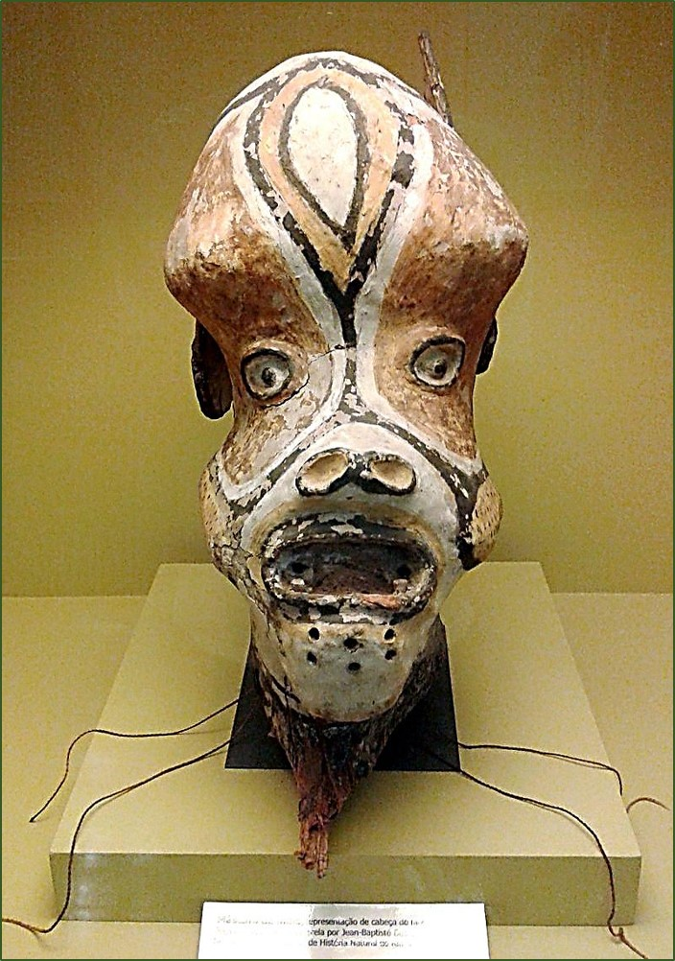
Índios Ticunas. Máscara com representação de macaco, século XVIII/XIX

Slide 33

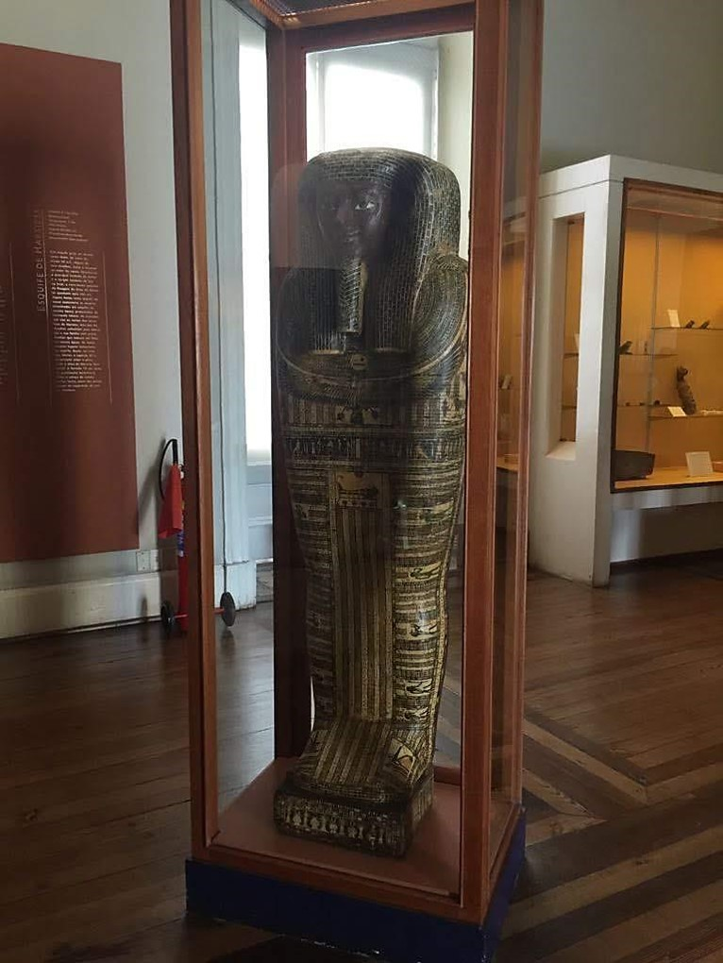

Slide 34
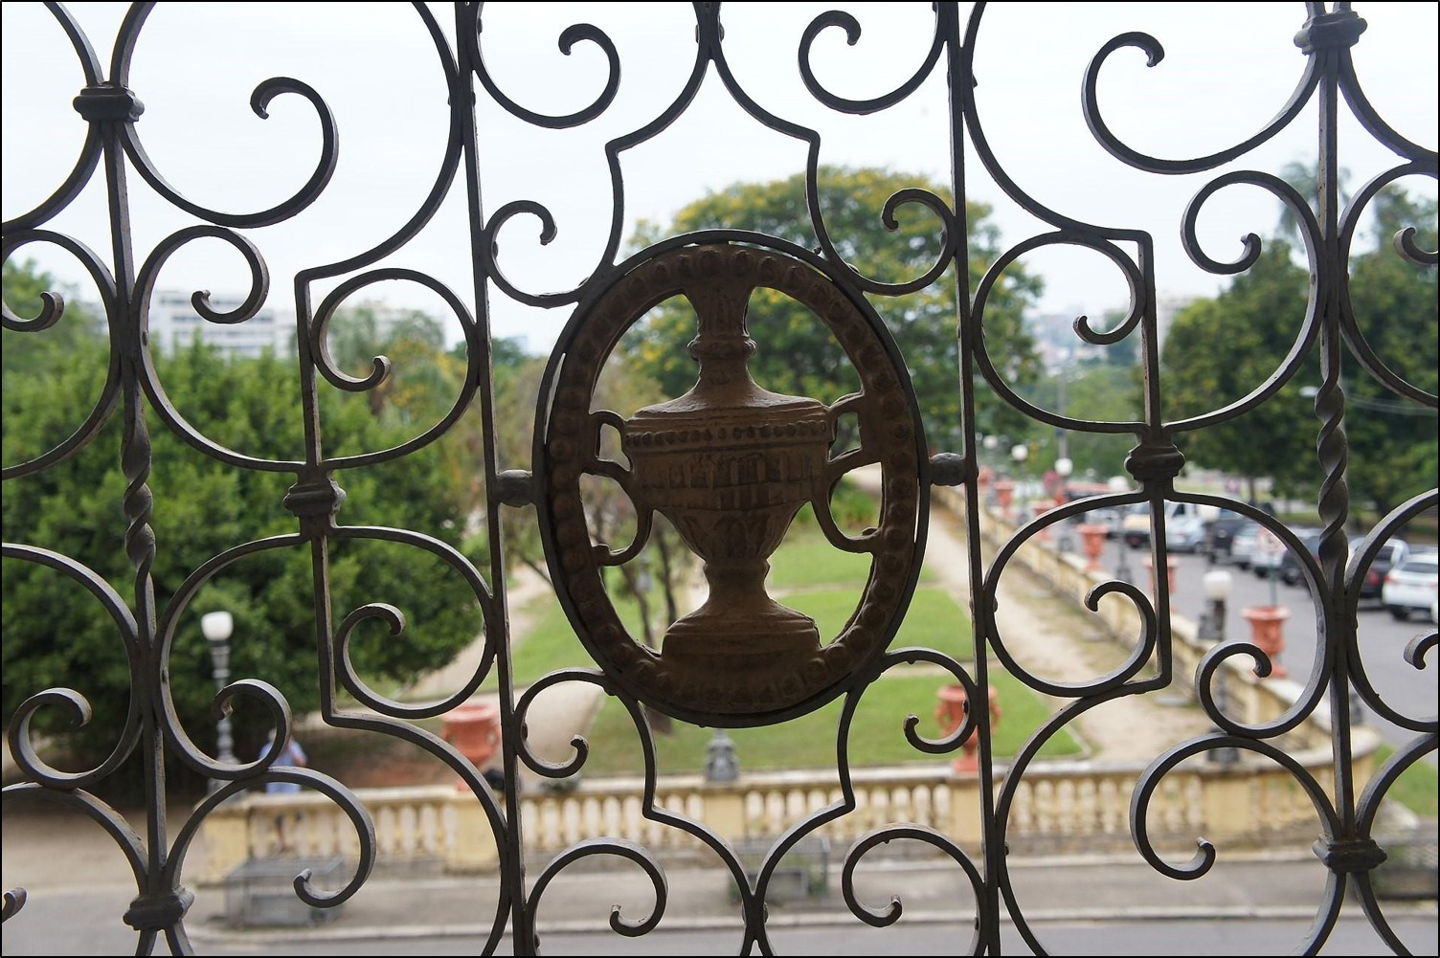

Slide 35

מקורות: מומלץ להיכנס לכל המדורים של המוזיאון (Category) וראות את הערך הרב שאבד...
https://en.wikipedia.org/wiki/National_Museum_of_Brazil
https://pt.wikipedia.org/wiki/Museu_Nacional_(Brasil)
https://he.wikipedia.מוזיאון הלאומי של ברזיל
https://commons.wikimedia.org/wiki/Category:Collections_of_the_Museu_Nacional
https://commons.wikimedia.org/wiki/Category:Cole%C3%A7%C3%A3o_Werner
https://commons.wikimedia.org/wiki/Category:Collection_of_mineralogy_of_the_Museu_Nacional
https://commons.wikimedia.org/wiki/Category:Egyptian_antiquities_in_the_Museu_Nacional
https://commons.wikimedia.org/wiki/Category:Collection_of_ethnology_of_the_Museu_Nacional
https://commons.wikimedia.org/wiki/Category:Mediterranean_antiquities_in_the_Museu_Nacional
https://commons.wikimedia.org/wiki/Category:Mummies_in_the_Museu_Nacional
https://commons.wikimedia.org/wiki/Category:Collection_of_paleontology_of_the_Museu_Nacional
https://commons.wikimedia.org/wiki/Category:Pre-Columbian_artifacts_in_the_Museu_Nacional
https://commons.wikimedia.org/wiki/Category:Sala_do_Trono,_Museu_Nacional,_Rio_de_Janeiro
https://commons.wikimedia.org/wiki/Category:Collection_of_zoology_of_the_Museu_Nacional

Slide 36
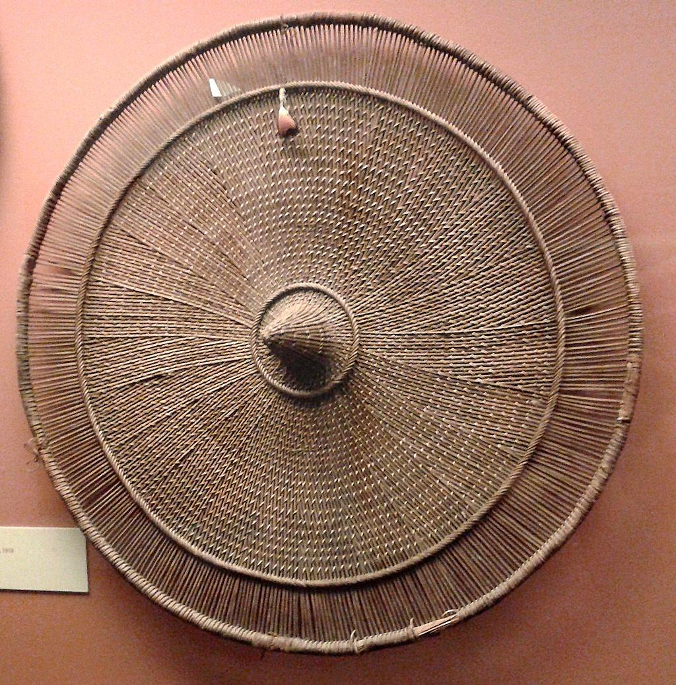

לצפייה במצגת הראשונה:
המוזיאון הלאומי של ברזיל
מצגת ראשונה
קלריטה ואפרים
הנכם מוזמנים להיכנס לאתר שלנו:
www.clarita-efraim.com
נשמח לתגובות.

